Slide 1
به نام خدا
دانشگاه فنی و حرفه ای زنجان
مدیریت ماشین آلات ساخت پروژه های عمرانی
جلسه چهارم
مدرس: رضـا نظـری
نیمسال دوم 99 – 98

Slide 2
غلتک: غلتک ها عمل تراکم را انجام می دهند.
غلتک: غلتک ها عمل تراکم را انجام می دهند.
اساسیترین مساله در راهسازي و عملیات ساختمانی، رساندن میزان دانسیته و مقاومت لایههاي خاك به
مقدار مطلوب میباشد. عمل تراکم خاك به وسیله غلتکها انجام میگیرد. از آنجا که خاك در اثر نیروي
تراکم، تمایل به تغییر محل جانبی نشان می دهد، مؤثرترین روش تراکم، روشی خواهد بود که چنین تغییر
محلی را به حداقل برساند

Slide 3
انواع غلتک ها
غلتک ها بر اساس اجزاي تشکیل دهنده آنها و قابلیتهایشان به 7دسته زیر طبقهبندي می شوند.
1. غلتک هاي پاچه بزي (Τ αμπινγ φοοτ Ρολλερσ )
2 .غلتک هاي شبکه اي (Γ ριδ ορ Μ εσ η Ρολλερσ )
3 .غلتک هاي ارتعاشی (ς ιβρατορψ Ρολλερσ )
4.غلتک هاي فولادي صاف (Σμοοτη σ τεελ Δρυμ Ρολλερσ )
5.غلتک هاي پنوماتیک (چرخ لاستیکی) (Πνευματιχ Ρολλερσ )
6. غلتک هاي کفشک دار (Σεγμεντεδ Παδ Ρολλερσ )
7. تراکم کننده هاي شبه بلدوزر

Slide 4
1 . غلتک هاي پاچه بزي
غلتک هاي پاچه بزي داراي استوانه اي مجهز به تعدادي پایه هاي متصل به آن موسوم به پاچه بزي می باشد
که به عمل تراکم کمک می کنند. وجه تسمیه پاچه بزي این است که عمل کوباندن این غلتک شبیه اثري
است که یک گله گوسفند یا بز بر روي زمین برجا می گذارند .
این غلتک عمل تراکم را با استفاده از فشار استاتیکی و همچنین عمل ورزدادن انجام می دهد .
2 . غلتکهاي شبکه اي
این نوع غلتکها معمولاً از یک استوانه شبکه اي که به یک تراکتور وصل است تشکیل می شود. البته بعضی
از انواع آن نیز به صورت یکپارچه با موتور محرك وجود دارد . این غلتک ها با سرعت نسبتاً زیاد قادر به کار بوده و در حین عمل، خاك را پراکنده نمی کنند. این غلتکها براي خرد کردن قطعات کلوخه خاکهاي
چسبنده مناسب می باشند. همچنین از این نوع غلتک می توان براي خرد کردن و متراکم نمودن سنگهاي نرم که داراي افت 20 % یا بیشتر در آزمایش لسآنجلس می باشد، استفاده کرد. قسمت اعظم نیروي متراکم کننده این نوع غلتکها از نوع وزن استاتیک و ایجاد ضربه می باشد .

Slide 5
3 . غلتکهاي ارتعاشی )لرزنده)
انواع معینی از خاك مثل ماسه، شن، سنگهاي درشت عکس العمل بسیار خوبی در مقابل تراکم تولید شده بوسیله ترکیب فشار و ارتعاش از خود نشان میدهند، به این منظور براي این نوع خاکها از غلتکهاي ارتعاشی استفاده می کنند. غلتک هاي ارتعاشی (لرزنده) در اندازه هاي مختلف از غلتک کوچک دستی با صفحه فلزي لرزان تا غلت کهاي بزرگ خودرو که داراي استوانه هاي صاف یا پاچه بزي و یا کفشکدار میباشند، موجود می باشند. بنابراین غلتکهاي ارتعاشی را می توان به گروههاي زیر تقسیم بندي کرد:
غلتکهاي کوچک:
غلتک شامل تخماقهاي دستی
غلتک شامل ویبراتورهاي صفحهاي
غلتک شامل ویبراتورهاي دستی

Slide 6
غلتک هاي بزرگ
غلتک هاي پاچه بزي و ویبراتوري
غلتک چرخ لاستیکی ارتعاشی
غلتک چرخ آهنی صاف ارتعاشی
غلتک شبکه اي ارتعاشی
در هنگام تراکم خاکهاي چسبنده، استفاده از این نوع غلتکها باعث ایجاد یک لایه و پوسته نازك متراکم در زیر چرخ می کند که مانع گسترش فشار در لایه هاي زیرین و تراکم آنها میگردد. این نوع غلتکها براي تراکم خاكهاي دانهدار از قبیل ماسه و شن و خرده سنگ مؤثر بوده و همچنین براي صاف کردن سطح خاکهایی که با غلتکهاي پاچه بزي متراکم شد ه اند، مورد استفاده قرار می گیرند .

Slide 7
5 . غلتکهاي پنوماتیک چرخ لاستیکی
این نوع غلتکها را می توان در دو نوع خود متحرك و یا غلتکهایی که توسط ماشین آلات دیگر کشیده میشوند تقسیم نمود. این غلتکها مسطح بوده و قوانین اعمال فشار در مورد تراکم خاکهاي ز یر سطح در موردشان صادق است و عمل تراکم را با استفاده از دو عمل ورزدادن و وزن استاتیک انجام میدهند، این نوع غلتکها ممکن است که داراي چرخهاي بزرگ یا کوچک باشند . دستگاههاي لاستیک کوچک معمولاً داراي دو محور پشت سر هم با چهار تا نه عدد چرخ درهر محور بوده و چرخهاي عقب طوري قرار گرفته اند که برروي سطح زمین بین فواصل چرخهاي جلو به منظور پوشش کامل سطح حرکت می کنند. غلتکهاي چند چرخ معمولاً براي انجام کار پایانی روي خاك و سطوح آسفالتی به کار می روند. معمولاً وزن هر دستگاه را با اضافه کردن وزنه به منظور مناسب نمودن آن براي خاك تحت تراکم تغییر می دهند .
6 . غلتکهاي داراي صفحات فولادي (کفشکدار(
این نوع غلتکها شبیه غلتکهاي پاچ ه بزي بوده فقط بجاي پایههاي پاچه بزي، صفحات بزرگ فولادي بر روي استوانه غلتک سوار شده اند. این نوع غلتکها در حین عمل تراکم اختلال کمتري در سطح خاك ایجاد مینمایند.

Slide 8
7 . متراکم کننده هاي شبه بلدوزر
این تراکم کننده ها داراي چرخهاي فلزي صاف یا با زائده هاي پاچه بزي هستند، به طوریکه می توانند در زمان هل دادن خاكهاي سست،خاکهاي زیرین را متراکم کنند. لازم به ذکر است که این ماشینها صرفاً براي متراکم نمودن خاك بکار نمی روند ، بلکه در مواقع خاصی مانند زمینهاي با خاکهاي سست یا در مناطق دفع زباله که هدف تود هکردن و کوبیدن است، در ضمن انجام این کار مسیر راه را باز کرده و کار راحتتر انجام می شود .
عملکرد غلتک ها در انواع خاك و سنگ
1)غلتکهاي پاچه بزي:
آزمایشها نشان داده است که فشار تماس غلتک بر زمین اثر ناچیزي بر تغییرات دانسیته خاك دارد، ولی ازدیاد طول پایه پاچه بزي با فرض ثابت ماندن فشار تماس و تعداد گذر، دانسیته خاك را ا فزایش می دهد. بنابراین اندازه پایه باید تا حد ممکن بزرگ انتخاب شود و در ضمن حداقل فشار تماس هم همواره برقرار باشد. غلتک هاي پاچه بزي کلاً در متراکم کردن خاك رس یا مخلوط ماسه و خاك رس بسیار مؤثر می باشد. به هر حال آنها نمیتوانند خاکهاي دانه دار از قبیل ماسه و شن را متراکم کنند.

Slide 9
2)غلتکهاي شبکه اي:
این نوع غلتکها براي خرد کردن قطعات کلوخه خاکهاي چسبنده و خرد کردن و متراکم نمودن سنگهاي نرم (که داراي افت 20 % یا بیشتر در آزمایش فرسایش لس آنجلس می باشد) مناسب می باشد. این غلتکها در موقع متراکم کردن خاکی که داراي سنگ می باشد، فشار زیاد متمرکزي بر روي سنگهاي روي سطح خاك وارد کرده و باعث خردشدن سنگها و فشار دادن قطعات آن بداخل خاك براي ایجاد یک سطح صاف می گردد.
3)غلتک هاي ارتعاشی )لرزنده ) :
خاکهایی که به صورت دانه اي می باشند و ترکیبی از شن و ماسه و سنگهاي درشت هستند در اثر ارتعاش تراکم بهتري دارند و غلتکهاي ارتعاشی براي تراکم چنین خاکهایی مناسب است.
همچنین این غلتکها حین کوبیدن و تراکم خاك، ذرات سنگ نزدیک به سطح را خرد کرده و رطوبت خاك را نیز کم می کنند که این عمل در مورد تراکم خاکهاي سنگ و کلوخه دار و مرطوب مزیتی محسوب میشود. مؤثرترین حالت تراکم این نوع غلتکها وقتی است که فرکانس ارتعاش غلتک با فرکانس طبیعی خاك برابر یا نزدیک آن شود.

Slide 10
4)غلتک هاي با چرخ فولادي صاف :
این غلتک ها براي تراکم خاکهاي دانه دار از قبیل ماسه و شن خرده سنگ مؤثر بوده و همچنین در صا ف کردن سطح روي خاکی که قبلاً توسط غلتکهاي دیگر متر ا کم شده اند و همچنین صاف کردن سطح آسفالت مؤثرند. براي خاکهاي رسی استفاده از این غلتک براي تراکم اصلاً توصیه نمی شود .
5)غلتکهاي پنوماتیک (چرخ لاستیکی):
این نوع غلتکها براي متراکم کردن همه نوع خاکها با عمق زیاد مورد استفاده قرار میگیرند، اما اثر آن بر
روي شن و ماسه تمیز کمتر است . براي متراکم کردن خاکهاي رسی از این نوع غلتک با فشار باد کم
میتوان استفاده کرد . این نوع غلت ك ها براي متراکم کردن بستر و اساس فرودگاهها وخاکریز سدها مورد
استفاده قرار میگیرند. همچنین از غلتکهاي لاستیکی چند چرخ براي انجام کارهاي پایانی روي خاك و
سطوح آسفالتی استفاده می کنند.

Slide 11
6) غلتک هاي داراي صفحات فولادي (کفشکدار):
این نوع غلتکها در حین عمل تراکم اختلال کمتري در سطح خاك ایجاد می نمایند و چون می توانند چهار
عمل تراکم را انجام دهند، تقریباً براي همه نوع خاکی مناسب هستند. البته براي خاکها ي ماسهاي وشنی
بیشتر توصیه می شود .

Slide 12
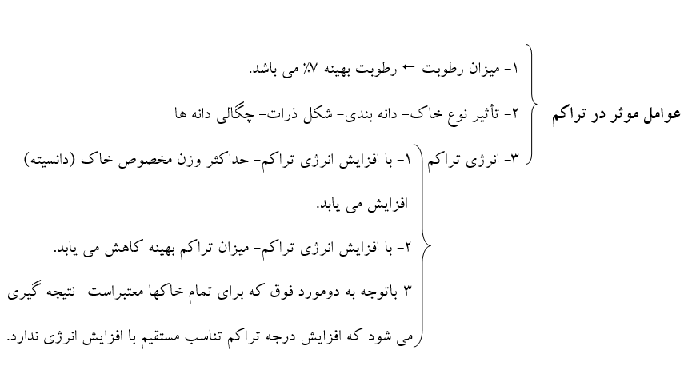

Slide 13
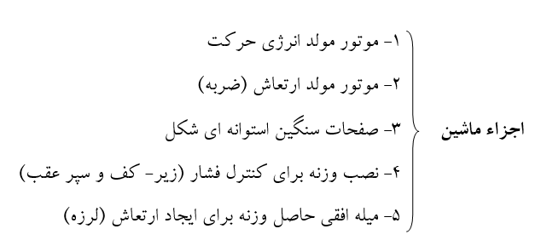
انواع غلتک ها و کاربرد آنها: 1- غلتک پنوماتیکی (چرخ لاستیکی): آب بندی آسفالت و پرداخت سطح آن 2- غلتک چرخ فولادی صاف: بیشتر برای تراکم آسفالت مورد استفاده قرار می گیرد.

Slide 14
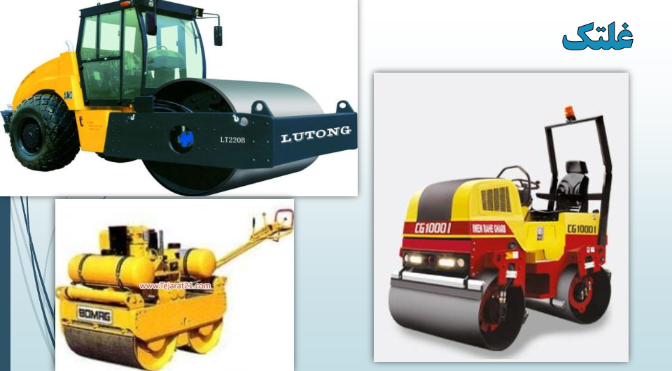

Slide 15
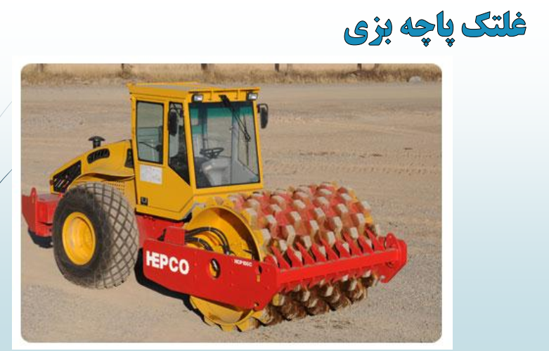

Slide 16
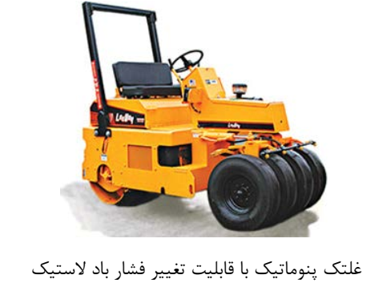

Slide 17
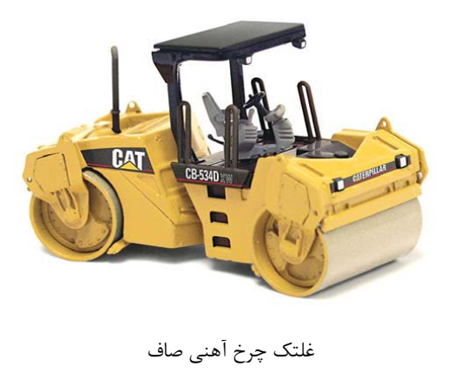

Slide 18
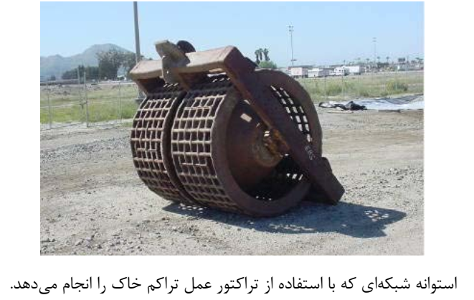

Slide 19
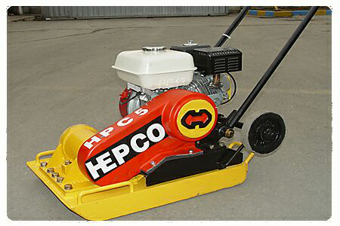
کمپکتور
اگر در مصارف غیر از آسفالت مورد استفاده قرار گیرد. بهتر است برای تراکم خاک های دانه دار اعم از شن و ماسه، خرده سنگ بکار می رود که در اثر لرزش مصالح موردنظر متراکم می گردند.

Slide 20
مواردی که در تراکم آسفالت بایستی مورد توجه قرار گیرد:
1- حرکت با سرعت یکنواخت و آهسته برای داشتن سطوح هموار
2- ایجاد همپوشانی عبورها حدود 30cm در عبور
3- استفاده از سیستم آب پاش (آب و صابون) روی چرخ غلتک ها برای ایجاد سطوح صاف و جلوگیری از چسبیدن مصالح داغ آسفالت به چرخ غلتک جهت ایجاد یک سطح کاملاً صاف و یکنواخت و جلوگیری از مالیدن گازوئیل و روغن به چرخ غلتک به جای (آب و صابون) که گازوئیل باعث حل شدن قیرآسفالت و نهایتاً جدا شدن قیر از مصالح شن و ماسه و موجب کاهش عمر آسفالت و کرمو درآمدن سطح آسفالت می گردد.
4- عدم توقف غلتک روی سطح آسفالتی که در حال سرد شدن است
5- پرهیز از چرخش و دور زدن سریع روی آسفالت

Slide 21
نکته: در غلتک های چرخ فولادی وزن زیاد دستگاه باعث تغییر مکان زیاد خاک خواهد بود و برای به حداقل رساندن تغییر مکان های جانبی خاک در هنگام غلتک زدن- سطوح شیب دار را باید از پایین به بالا غلتک زد.
3- غلتک های پاچه بزی- پاچه فیلی (فرو رونده) : برای کوبیدن خاک های ریزدانه مانند رس استفاده می شود (در هسته رسی سدها)
4- غلتک شبکه ای: استوانه مشبک، جهت خرد کردن کلوخه خاک های چسبنده بکار می رود.
5- غلتک های ارتعاشی یا لرزنده ها: مناسب برای خاک هایی با جنس شن و ماسه، سنگ های درشت 1) غلتک یا ویبراتور صفحه ای 2) غلتک یا ویبراتور دستی
6- غلتک های دارای صفحه فولادی کفشکدار: مشابه پاچه بزی با این تفاوت که بجای زائده پاچه بزی به روی استوانه غلطک صفحات بزرگ فولادی سوار شده اند و در هنگام تراکم اختلاط کمتری در سطح خاک بوجود می آورد.
7- تراکم کننده شبه بولدوزری: علیرغم کوبیدن با تیغ مسیر گشایی هم انجام می دهد.
8- سایر غلتک ها: کوچک دستی، جهت تراکم کنار جدول ها- داخل سالن ها- پی ساختمان ها وجود دارد.
9- غلتک کششی: که توسط یک تراکتور کشیده می شود.

Slide 22
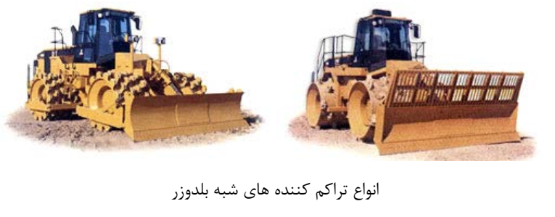
نکات قابل توجه در استفاده از انواع غلتک ها:
1- غلتک زنی باید از کناره های راه شروع به محور راه ختم گردد این عمل برای جلوگیری از پخش شدن خاک و به هم خوردن شیب عرض جاده می باشد.
2- در قوس غلتک زنی از داخل قوس و یا پست ترین نقطه شروع و به خارج قوس یا بلندترین نقطه ختم می گردد و به علت وجود دِور (شیب عرض در قوس ها)

Slide 23
3- بهتر است قبل از استفاده از غلتک های ویبره ای محل موردنظر ابتدا توسط غلتک صاف غلتک زنی شود. (یعنی ابتدا بدون ویبره فقط با حرکت خود غلتک با وزن غلتک اتو می شود. بعد از تراکم نسبی ویبره توسط اپراتور دستگاه روشن می شود و ابتدا با ضربه درشت بعد با ضربه ریز ادامه می دهد تا به تراکم موردنظر برسد.
4- باید دقت شود ضخامت لایه های متراکم شوند حداقل cm10باشد و استاندارد لایه ای خاک ریزی cm15 می باشد و اگر کمتر باشد عمل دانسیته توسط آزمایشگاه مکانیک خاک صورت نمی گیرد.
5- در هنگام توقف غلتک باید ضربه ها خاموش شود.
6- غلتک زنی در شیب ها از پایین به بالا زده می شود. به علت اینکه از بالا به پائین به علت وزن خود غلتک و شیب بودن مسیر لایه ها جمع می شود و به حالت فتیله در می آید.

Slide 24

فرمول محاسبه میزان تولید غلتک ها:
$$(ساعت در مترمکعب) بازده Q=\frac{10×V×D×W×E}{P}$$
(km/h) سرعت= V
(cm) عمق لایه= D
(m) پهنای مؤثر: w
تعداد گذر: (N) P
راندمان کار: E

Slide 25
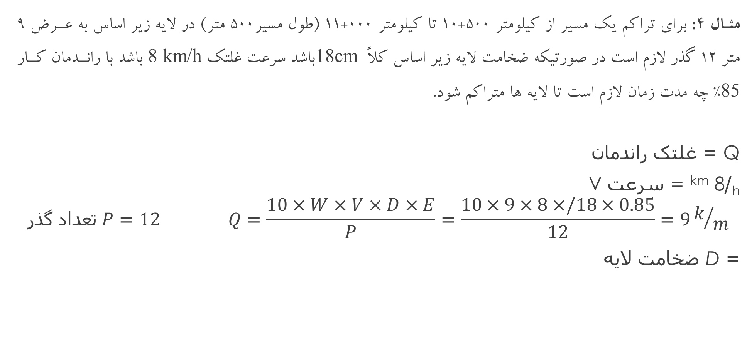
مثال 4: برای تراکم یک مسیر از کیلومتر 500+10 تا کیلومتر 000+11 (طول مسیر500 متر) در لایه زیر اساس به عرض 9 متر 12 گذر لازم است در صورتیکه ضخامت لایه زیر اساس کلاً 18cm باشد سرعت غلتک 8 km/h باشد با راندمان کار 85% چه مدت زمان لازم است تا لایه ها متراکم شود.
Q = غلتک راندمان
_{h}/^{km} 8 = سرعت V
$$گذر تعداد P=12 Q=\frac{10×W×V×D×E}{P}=\frac{10×9×8×/18×0.85}{12}=9k/m$$
= D ضخامت لایه
$$مسیر عرض W=9m زمان= {کار حجم}/{راندمان و}=\frac{500×9×0/18}{9/18}=\frac{810m^{3}}{9.18{m^{3}}/h}=85 ساعت$$

Slide 26
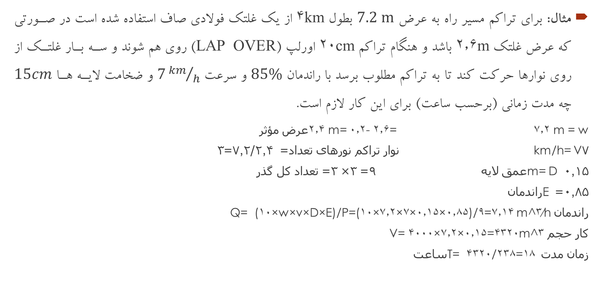
مثال: برای تراکم مسیر راه به عرض $7.2 m$ بطول 4km از یک غلتک فولادی صاف استفاده شده است در صورتی که عرض غلتک 2.6m باشد و هنگام تراکم 20cm اورلپ (LAP OVER) روی هم شوند و سه بار غلتک از روی نوارها حرکت کند تا به تراکم مطلوب برسد با راندمان $85\%$ و سرعت $7{km}/h$ و ضخامت لایه ها $15cm$ چه مدت زمانی (برحسب ساعت) برای این کار لازم است.
7.2 m = w 2.4 m= 0.2- 2.6= عرض مؤثر
7km/h= V نوار تراکم نورهای تعداد= 7.2/2.4=3
0.15 m= D عمق لایه 9= 3× 3= تعداد کل گذر
0.85= E راندمان
راندمان Q= (10×w×v×D×E)/P=(10×7.2×7×0.15×0.85)/9=7.14 m^3⁄h
کار حجم V= 4000×7.2×0.15=4320m^3
زمان مدت T= 4320/238=18 ساعت

Slide 27
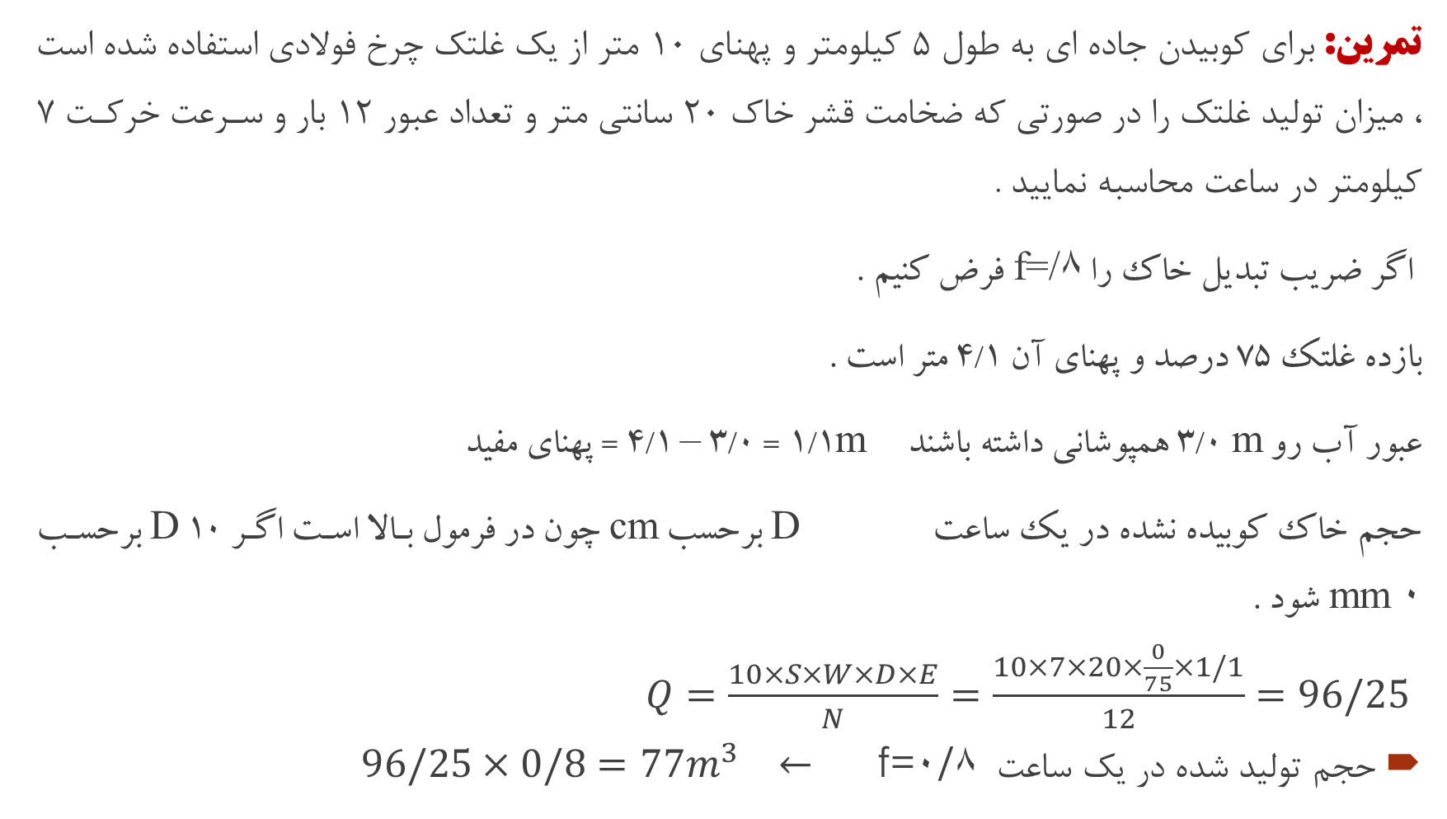
تمرین: برای کوبیدن جاده ای به طول 5 کیلومتر و پهنای 10 متر از یک غلتک چرخ فولادی استفاده شده است ، میزان تولید غلتک را در صورتی که ضخامت قشر خاک 20 سانتی متر و تعداد عبور 12 بار و سرعت خرکت 7 کیلومتر در ساعت محاسبه نمایید .
اگر ضریب تبدیل خاک را f=/8 فرض کنیم .
بازده غلتک 75 درصد و پهنای آن 4/1 متر است .
عبور آب رو m 3/0 همپوشانی داشته باشند m1/1 = 3/0 – 4/1 = پهنای مفید
حجم خاک کوبیده نشده در یک ساعت D برحسب cm چون در فرمول بالا است اگر 10 D برحسب mm 0 شود .
$Q=\frac{10×S×W×D×E}{N}=\frac{10×7×20×\frac{0}{75}×1/1}{12}=96/25$
حجم تولید شده در یک ساعت f=0/8 $←$ $96/25×0/8=77m^{3}$

Slide 28
گریـدر:
از گریدر براي پخش خاك، تنظیم سطح راه، شیب دادن به سطح راه، ایجاد و تنظیم شانه هاي راه، اجراي کارهاي عمومی ساختمانی نظیر کانال سازي اعم از مقطع vیا ذوزنقه، مخلوط کردن انواع خاك با دانه بنديهاي مختلف، رد میکس، پخش آسفالت و برفروبی استفاده می شود. دقت در انجام عملیات با گریدر می تواند تاثیر قابل توجهی در هزینه عملیات خاکی پروژه هاي مربوط داشته باشد .
موارد استفاده از گریدر
1.حمل مواد به کنار جاده
گریدر قادر است مواد خاکی را به کنار مسیر حرکت خود تغییر مکان دهد. این امر با تغییر زاویه تیغه گریدر میسر می شود. براي کارهاي عادي، شکل دادن به جاده و عملیات ترمیم و نگهداري جاده ها معمولا زاویه تیغه گریدر با امتداد عمود بر امتداد حرکت حدود 25 تا 30 درجه است .

Slide 29
2.شیب بندي هاي دقیق
براي شیب بندي هاي دقیق، باید تیغه را با زاویه کوچکی نسبت به امتداد قائم ثابت کرد و ارتفاع تیغه از
سطح زمین باید طوري باشد که برآمدگیهاي کوچک را بریده و گودالها را پر نماید. بدین منظور، همواره
باید مقداري مواد خاکی در جلوي تیغه گریدر موجود باشد .
3.پخش کردن مواد خاکی
از گریدر می توان به منظور پخش کردن مواد خاکی در سطح زمین استفاده نمود. البته باید توجه داشت که
ظرفیت گریدر در مورد این عمل بستگی به قدرت موتور و کشش ماشین و همچنین ارتفاع تیغه گریدر
خواهد داشت. مواد خاکی که قرار است توسط گریدر پخش شود باید قبلاً حتی المقدور روي زمین پخش
شده باشد تا ارتفاع توده خاکی خیلی زیاد نباشد .

Slide 30
4.کندن جوي
گریدر را می توان براي کندن جویهاي ςشکل و ذوزنقه شکل بکار برد. عمق ماکزیمم اقتصادي جوي حدود
1 متر و عرض قاعده ماکزیمم حدود 5/1 متر می باشد. جوي هاي با ابعاد بیش از مقادیر فوق را بهتر است با
استفاده از شیار کن یا انواع دیگر حفار اجرا نمود .
5.سایر موارد کاربرد
از گریدر میتوان در بر فروبی، تنظیم شانههاي راه، مخلوط کردن مواد خاکی با دانه بندي هاي مختلف در
روسازي آسفالتی راه هاي فرعی به طریق مخلوط کردن خاك و مواد قیري در محل، نگهداري رویه جاده هاي شنی و شیببندي نیز استفاده نمود .

Slide 31
انواع گریدر
1. گریدر بدون موتور
2.گریدر موتور دار
امروزه تنها گریدرهاي موتوردار تولید می شوند که از لحاظ اندازه خود به دو نوع تقسیم می شوند:
1.گریدرهاي سبک
2.گریدرهاي سنگین

Slide 32
عملکرد گریدر در انواع خاك
هر چه جنس مواد خاکی و جنس سطح زمین کارگاه که گریدر با آنها درگیر میشود سختتر باشد بازده
گریدر کمتر شده و امکان کاربرد آن نیز تعدیل می یابد. در زیر بطور خلاصه قابلیت کار و بازده گریدر در
انواع مختلف زمین و مصالح تشریح شده است :
الف) گریدرها بدون هیچگونه اشکالی میتوانند مواد خاکی سبک وزن را که عاري از ریشههاي عمیق
درختها و سنگهاي درشت هستند، بدون احتیاج به ماشینآلات کمکی دیگر جابجا و پخش نمایند. بازده
گریدر در این نوع زمینها عالی است.
ب) مواد خاکی بویژه شن و ماسه براحتی توسط گریدر پخش و مخلوط می شود. بازده گریدر در کار با این
نوع مصالح به حداکثر خود می رسد.

Slide 33
ج) ماسۀ خشک بعلت اینکه در جلوي تیغه گریدر تمایل به انباشته شدن دارد ، سبب جلوگیري از حرکت
تیغه می گردد، بهمین جهت در مواقعی که راننده گریدر کام لا ماهر و آزموده نباشد استفاده از گریدر بدون
اشکال نخواهد بود .
د) در زمین هاي سفت باید ابتدا با تیغههاي خراشنده زمین را شخم زد، سپس ازگریدر استفاده نمود در این
نوع زمین ها بازده گریدر متوسط است.
ه) در زمین هاي آبدار کار با گریدرها بسیار محدود بوده و در بعضی موا رد غیر ممکن می گردد. زیرا با
فرورفتن چرخهاي جلو در گل، گریدر از جنبش باز مي ماند .
دستگاهی است که عملیات تنظیم شیب جاده و شیروانی خاکریزها و تسطیح و پخش خاک ریزها و رگلاژ آن و آماده سازی جهت تراکم و دکوپاژ بستر را انجام می دهد.
تعریف دکاپاژ : جمع آوری خاکهای نباتی به عمق 15 تا 30 سانتی متر از بستر جاده را توسط گریدر دکاپارا می گویند .

Slide 34
موارد استفاده از گریدر:
1- حمل مواد به کنار جاده ها، 2- شیب بندی دقیق، 3- پخش کردن مواد خاکی،4- کندن جوی با مقطعV شکل یا ذوزنقه ای
نحوه کار گریدر روی میخ کوبی سطح خاکریز:
کپه های خاک ریزی در وسط جاده دپو می شود و گریدر خاک را به دو طرف پخش می کند. در این حالت راندمان گریدر افزایش پیدا کرده و ضخامت لایه های خاکریزی یکنواخت می شود و زمان و نهایتاً هزینه کار (پخش و رگلاژ) کاهش می یابد و فاصله بارریزی باید کنترل بشود که نسبت به حجم کامیون ها و ضخامت لایه بایستی فاصله بارها تنظیم شود. در صورت عدم کنترل احتمال بارریزی بیشتر و یا کمتر وجود دارد که هر دو حالت غیرمنطقی و غیراقتصادی و هدررفت زمانی و هزینه را بدنبال خواهد داشت و زاویه دادن چرخ گریدر توسط راننده برای خنثی نمودن نیروی حاصل از فشار خاک و کمک به گردش گریدر می باشد.

Slide 35
سبک کوماتسو 66I یا 12G کاترپیلار برای کارهای سبک.
انواع گریدرهای معروف سنگین کوماتسو 705 A4 یا 14G یا 16G کاترپیلار- برای کارهای سنگین وحجیم
مثال) اگر قرار باشد ضخامت خاک سست بعد از تراکم cm15 گردد فاصله تیغه گریدر را نسبت به سطح زمین (سطح مبنا) تعیین کنید. با توجه به اینکه ضریب تراکم 85% می باشد.
اگر D ضخامت خاک سست که باید توسط گریدر پخش می شود تعریف گردد.
d=15/0.85=17.5cm
مثال) در صورتیکه حجم خاک حمل شده توسط کمپرسی 8 مترمکعب سست باشد، فواصل خاکریزی (کپه ریزی) را برای جاده ای به عرض 7.30 m و ضخامت لایه 17.5 cm خاک سست بدست آورید.
m3 1.2775= m 0.175× 7.30= V حجم خاک ریزی در یک متر طول
ریزها خاک فاصله= (کامیون هر حجم)/ (1.2775@طول متر یک در حجم)=8/1.2775=6.25m

Slide 36
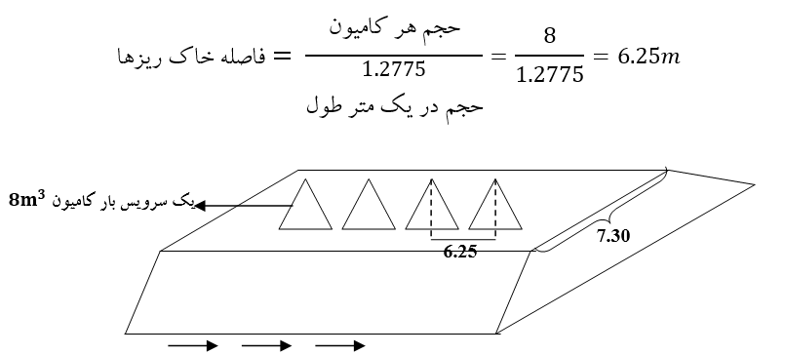

Slide 37

فرمول محاسبه زمان کارکرد گریدر:
$$\left(ساعت\right)گریدر موردنیاز زمان T= \frac{L (منطقه طول) ×N (گذر تعداد)}{v (متوسط سرعت)×E (راندمان)}$$
مثال) برای لایه اساس یک جاده بطول 5km نیاز به پخش تسطیح و شیب بندی دارد، تخمین زده می شود که برای این کار 8 گذر لازم است، 4 گذر برای پخش مصالح با سرعت 5^{km}/_{h} و 2 گذر برای تسطیح با سرعت 7^{km}/_{h} و 2 گذر برای شیب بندی و رگلاژ نهایی با سرعت ^{km}/_{h} 10 راندمان کار حدود 75% در نظر بگیرید. چند ساعت کار برای گریدر پیش بینی می کنید.

Slide 38

حل:
$$گذر هر متوسط سرعت V= \sum{(گذر سرعت×گذر تعداد)}÷\sum{گذرها تعداد}$$
$$گذر هر متوسط سرعت V= \frac{\sum{\left(10×2\right)+\left(7×2\right)+(5×4)}}{8}=6.75{km}/h$$
$$\left(ساعت\right)موردنیاز زمان T= \frac{منطقه طول L×Nگذر تعداد}{متوسط سرعت V×ماشین راندمان E}=\frac{8×6}{6.75×0.75}=8h$$

Slide 39
تانکر آب پاش: کامیونی است که تانکر روی آن نصب شده است که در انتهای تانکر در قسمت عقب یک شیر فلکه وجود دارد که یک لوله مشبک بصورت دوش به آن سوار گردیده بطوریکه با حرکت کامیون بصورت آهسته شیر کنترل بادی از داخل کابین راننده باز و بسته می شود، خاک پخش شده توسط گریدر یا بستر جاده آب پاشی می شود و پس از جذب آب گریدر شروع به میکس و رگلاژ و آماده کمپکت می کند و برای هر مترمکعب در فهرست بهاء، حدود 120 لیتر آب پیش بینی شده است ولی در اجراء با 80 لیتر آب جواب مناسبی می شود گرفت. آب پاشی زیاد باعث افزایش رطوبت و هدر رفت زمان تبخیر آب می شود و آب پاشی کمتر نیز باعث کاهش رطوبت بهینه و در نهایت آزمایش دانسیته بعد از تراکم جواب نمی دهد.

Slide 40
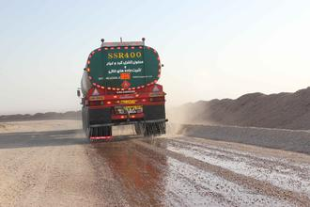

Slide 41
